Slide 1

Finanças Públicas e Desenvolvimento
Esther Dweck
Instituto de Economia
Universidade Federal do Rio de Janeiro
27 de novembro de 2019

Slide 2
Finanças Públicas e Desenvolvimento
Estados Nacionais e Capitalismo surgiram simultaneamente
  A maior parte dos países capitalistas têm uma economia mista
  Nas economias mistas as fronteiras entre as atividades do Estado e do Setor Privado não são previamente definidas
Há, historicamente, diferentes pontos de vistas sobre o papel do Estado no desenvolvimento econômico:
  Mercantilismo ou Desenvolvimentismo
  Laissez-faire ou Liberalismo
  Socialismo – Comunismo
  Neoliberalismo
Grandes Utopias do Desenvolvimento
2
Notes:
A propriedade privada e a livre iniciativa de um lado e o controle estatal dos meios de produção
2

Slide 3
Finanças Públicas e Desenvolvimento
Visão Musgrave sobre atuação do Estado:
  Estabilização
  Alocação
  Distribuição
  Não incluía Regulação
Saber quais atividade são realizadas pelo Setor Público e como estão organizadas
Estão interligados
3
Notes:
Funções do governo: um governo possui funções alocativas, distributivas e estabilizadoras.
Função estabilizadora: é a aplicação das diversas políticas econômicas a fim de promover o emprego, o desenvolvimento e a estabilidade, diante da incapacidade do mercado em assegurar o atingimento de tais objetivos.
Função alocativa: relaciona-se à alocação de recursos por parte do governo a fim de oferecer bens públicos (ex. rodovias, segurança), bens semi-públicos ou meritórios (ex. educação e saúde), desenvolvimento (ex. construção de usinas), etc.;
Função distributiva: é a redistribuição de rendas realizada através das transferências, dos impostos e dos subsídios governamentais. Um bom exemplo é a destinação de parte dos recursos provenientes de tributação ao serviço público de saúde, serviço o qual é mais utilizado por indivíduos de menor renda.
http://www.economiabr.net/economia/7_tfp.html
3

Slide 4
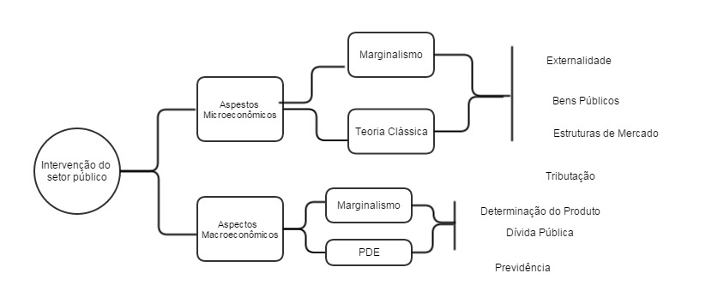
Finanças Públicas e Desenvolvimento

Slide 5
Instrumentos de Ação do Setor Público
Recursos Fiscais (tributários ou não) e Financeiros
As despesas fiscais
A política da Dívida Pública
Os agentes de Crédito Oficial
Atividades Regulatórias
As empresas Estatais
O Regime Fiscal:
  Formas específicas do sistema tributário
  Modelo de gestão orçamentária
  Regras fiscais
  Federalismo
5

Slide 6
Liberalismo Clássico - Smith
O sistema de liberdade natural ainda precisa do príncipe
Exige que ele cumpra três deveres, “deveres de grande importância, mas simples e inteligíveis para entendimentos comuns”. Essas funções são:
  proteger a sociedade contra invasões do exterior;
  proteger todos os membros da sociedade da injustiça de todos os outros membros;
  fornecer certas instituições e obras públicas.
A liberdade natural requer uma estrutura de segurança e regras legais, e o governo é necessário para fornecê-la.(Musgrave, 1995, pp. 3-4)

Slide 7
Liberalismo Clássico - Smith
Educação para cidadania não como capital humano mas sim como forma de evitar a deterioração moral dos trabalhadores.
“O terceiro e último dever da comunidade é o de erguer e manter as instituições públicas e as obras públicas que, embora possam ser do mais alto grau vantajosas para uma grande sociedade, são, no entanto, de tal natureza que o lucro poderia nunca pague a despesa a qualquer indivíduo ou pequeno número de indivíduos e, portanto, não se pode esperar que qualquer indivíduo ou pequeno número de indivíduos seja erguido ou mantido. ” Smith (1776, vol. 11, p. 539)

Slide 8
Lei de Wagner – Crescimento das Despesas Públicas
Adolph Wagner formulou as três seguintes regras ou leis:
O nível dos gastos totais de um governo não pode ser determinado in abstrato.
O gasto do governo poderá ser maior, quer em termos absolutos, quer em termos de relação à renda nacional, à medida que os serviços públicos sejam maiores, à medida que sua contribuição para a produtividade geral da economia seja maior e, finalmente, à medida que sua renda como produtor (isto é, renda não tributária) seja maior.
“Law of increasing expansion of public, and particularly state, activities” = “Law of increasing expansion of fiscal requirements” – Estas duas variáveis crescem, e, mais acentuadamente, aquelas relativas aos governos locais, quando a administração é descentralizada e os governos locais são bem organizados

Slide 9
Visão Macro do Setor público - "Keynesian revolution"
Até a década de 1930, a economia fiscal, com poucas exceções, tratava dos efeitos da política orçamentária sobre usos alternativos de recursos e distribuição de renda.
A análise foi conduzida no contexto de uma economia de pleno emprego
com a "revolução keynesiana" da década de 1930, a demanda agregada tornou-se um fator importante na determinação do nível de emprego
política orçamentária ganhou um novo e estratégico papel:
  função de estabilização foi adicionada aos aspectos mais tradicionais da política orçamentária
  política fiscal mudou-se para o centro da macroeconomia
  literatura das décadas de 1930 e 1940 foi direcionada à exploração dessa nova dimensão

Slide 10
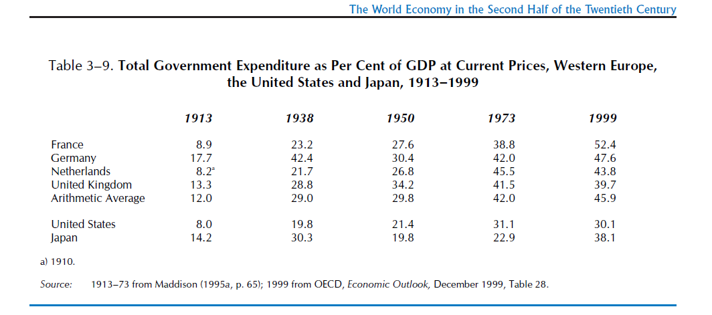
Lei de Wagner

Slide 11
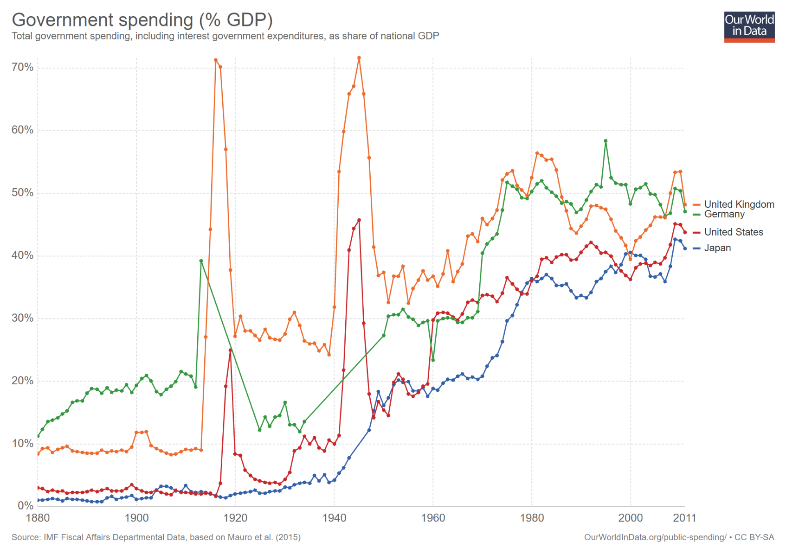
Lei de Wagner
11
Notes:
11

Slide 12
Do Keynesianismo às Falhas de Mercado
A ideia de que o Estado poderia e devia estabilizar o nível de atividade econômica
  “Full Employment Act” de 1946 – EUA
As ideais Keynesianas foram absorvidas na ideia de falhas de mercado:
  existência dos bens públicos
  existência de monopólios naturais
  as externalidades
  desenvolvimento, emprego e estabilidade
Essa apropriação permitiu a crítica das Falhas de Governo
Notes:
Crise de 1929, foi o acontecimento que mais mudou a visão do mundo sobre o papel do Estado

Slide 13
Mudança no papel da Política Fiscal
Quando a visão keynesiana centralizava a discussão – debate era entre a síntese neoclássica e os monetaristas:
  crowding out – impacto do gasto público na demanda agregada e nos investimentos privados,
  déficits gêmeos – efeitos do déficit público sobre a inflação e o balanço de pagamentos
Depois dos trabalhos de Barro (1974) e principalmente de Sargent e Wallace (1981) houve uma mudança:
  questão da sustentabilidade da dívida;
  credibilidade da política econômica; e
  definição de regras fiscais de controle das contas públicas.
Mudanças teóricas e na conjuntura internacional observadas nos anos 1970:
  domínio das expectativas racionais
  liberalização financeira

Slide 14
Décadas de 1980- Sustentabilidade da dívida
“O caminho da credibilidade e da reputação da política macroeconômica só estará consolidado quando houver a crença no comprometimento com a manutenção das regras, independentemente da ocorrência de turbulências financeiras e de alternância no poder político” (Lopreato p. 7)
gestão macroeconômica teria como obrigação manter a estabilidade e o retorno esperado do capital, defendendo a lógica financeira internacional em favor da continuidade das políticas adotadas
política fiscal como fiadora do espaço de valorização do capital
preocupação com o aumento do esforço fiscal, sinalizando a ausência do risco de default
âncora fiscal ganhou o status de fator de redução do risco-país e do efeito contágio das crises internacionais
debate em torno dos elos da política fiscal com as demais políticas macroeconômicas

Slide 15
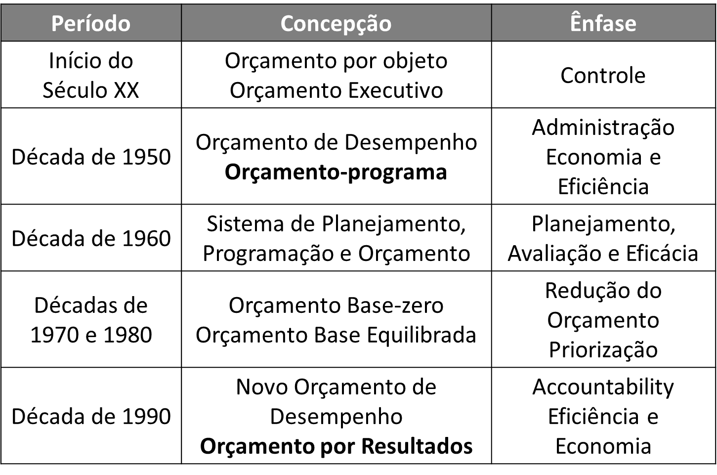
Reformas Orçamentárias

Slide 16
O Cenário Brasileiro

Slide 17

Conflito pós-2008 na macro mainstream
Debate sobre a política fiscal
Antes da Crise: “Novo Consenso” - qualquer estímulo fiscal é logo dissipado, levando à conclusão de que a política fiscal é ineficaz
Durante a crise 2008: Período mais Keynesiano
  “A new macroeconomic policy framework” (Blanchard, Dell'Aricia y Mauro, 2010).
  “Accounting Devices and Fiscal Illusions” (Irwin, 2012)
  Nova Geração de políticas Fiscais (Schaechter et al., 2012)
Depois de 2010: De volta às medidas de austeridade, “doutrina da austeridade expansionista”

Slide 18
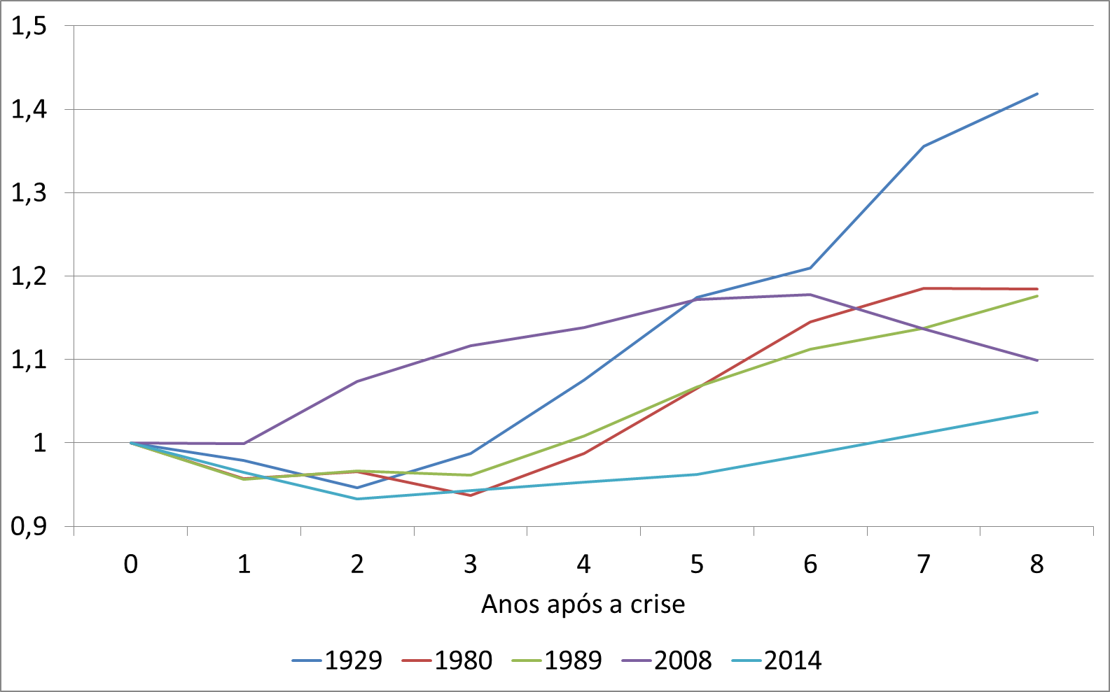
A recuperação mais lenta de uma crise
Trajetória do PIB após uma crise (Índice 1=ano anterior a crise)

Slide 19
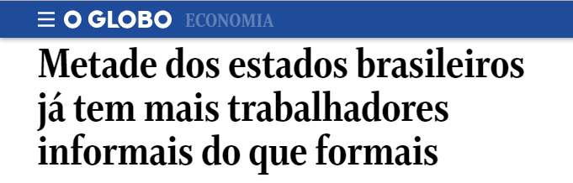
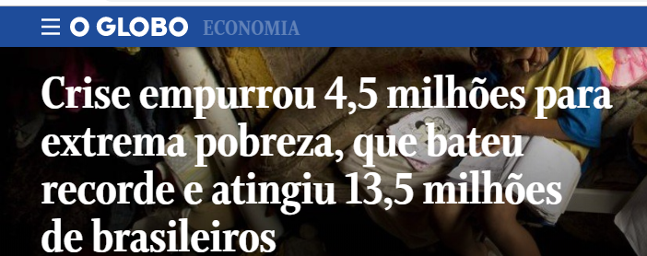
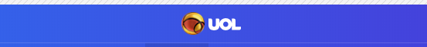
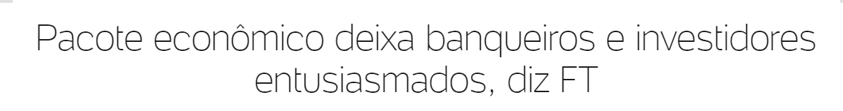
Desigualdade Crescente
Notícias de 6/11/2019

Slide 20
Aumento da desigualdade
Fonte: FGV/IBRE

Slide 21
Desindustrialização Acelerada
Indústria de transformação (% do PIB), Brasil, 1947-2017, a preços correntes
nova série compatibilizada
Fonte: Cálculos e elaboração Morceiro (2019) a partir de dados do IBGE (1996, 2006, 2018a)

Slide 22
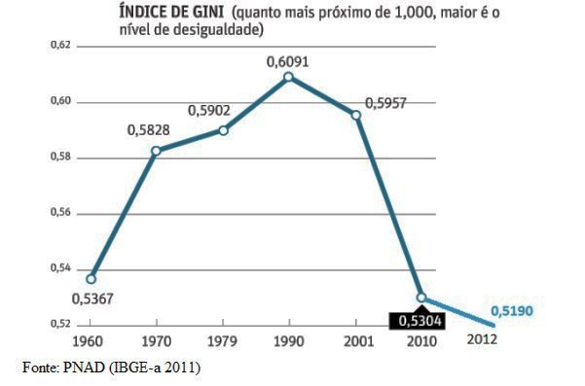
Redução da desigualdade da renda domiciliar per capita - Brasil
Fatores que explicam a queda da desigualdade
 | 2001-2011
Emprego | 58%
Previdência | 19%
"Bolsa Família" | 13%
BPC | 4%
Outras Rendas | 6%
Fonte: microdados das PNADs 2001, 2003, 2005, 2007, 2009 e 2011.
Exclui domicílios com renda ignorada; exclui áreas rurais da região Norte (exceto TO).
Elaboração: IPEA (2012) - A Década Inclusiva (2001-2011): Desigualdade, Pobreza e Políticas de Renda

Slide 23
Gasto social progressivo e uma tributação regressiva
transferencias
Saúde e Educ.
indireta
direta
despesa
tributação
despesa
Fonte: IBGE/POF – Silveira, F. G. “Equidade Fiscal: impactos distributivos da tributação e dos gastos sociais”
Notes:
O sistema tributário brasileiro exerce peso excessivo sobre as camadas pobres e intermediárias de renda, resultado dos impostos indiretos (sobre o consumo)
Contudo, essa regressividade na arrecadação tem sido contrabalançada pela progressividade nos gastos sociais, que tem esses mesmos extratos como os principais receptores dos recursos públicos
Entre 2002-2003 e 2008-2009, isso se refletiu na queda expressiva da desigualdade de renda, decorrente da política fiscal
Renda original: considera todos os rendimentos, exceto os benefícios recebidos pelas famílias
Renda inicial: considera a renda original somada aos benefícios
Renda disponível: corresponde a renda inicial deduzido o pagamento de impostos diretos
Renda pós-tributação: deduz da renda disponível o pagamento dos impostos indiretos
Renda final: soma do valor monetário dos benefícios em espécie – saúde e educação públicas

Slide 24
Política Fiscal – Visão mais Keynesiana
Debate internacional após a nova onda de austeridade
  Consolidação fiscal auto-destrutivas e histerese
    DeLong and Summers (2012); Fatás and Summers (2016a and b); Lopes and Amaral (2017)
  Efeitos da consolidação fiscal sobre a desigualdade
    Bastagli et al. (2012); Ball et al. (2013); Ostry et al. (2014)
  Novos Multiplicadores Fiscais
      Auerbach e Gorodnichenko (2012), Blanchard and Leigh (2013)
  “Novo Fiscalismo”
    Lavoie and Seccareccia (2017)
  Impacto Persistente da Expansão da demanda Autônoma
    Girardi, Meloni and Stirati (2018)

Slide 25
Estratégia de Desenvolvimento
A manutenção do desenvolvimento econômico brasileiro depende da condução deliberada por governos e atores sociais de um padrão de desenvolvimento viável, dados os condicionantes do cenário internacional.
É necessário:
  No plano doméstico: dar sustentabilidade ao crescimento, tanto no sentido de sua manutenção em longo prazo, quanto em relação à não dilapidação do patrimônio ambiental
  No plano internacional: lidar com os desdobramentos da nova divisão internacional do trabalho e da liberalização financeira

Slide 26
Instrumentos de Desenvolvimento Inclusivo e Soberano
Breve histórico dos Instrumentos Brasileiros
Universidades e Instituições de Ciência e Tecnologia
Processo de Industrialização orientado pelo Estado
Legislação Trabalhista – elementos sociais
Estatais – tripé com multinacionais e empresas privadas
Bancos Públicos e Fundos Públicos – financiamento do desenvolvimento
Constituição Federal 1988 – Instrumentos Inclusivos
Modernização e Profissionalização do Estado Brasileiro

Slide 27
Estratégia de Desenvolvimento
Não existe apenas uma relação de mão dupla entre o Estado e as classes sociais e grupos de interesses no país, que limita e condiciona as estratégias de desenvolvimento,
mas também uma relação política entre Estados territoriais, o que leva, nos exames sobre as trajetórias nacionais de desenvolvimento, a um necessário diálogo com as questões examinadas na economia política internacional.
(Medeiros, 2010)

Slide 28
“Made in China 2025” (MIC2025)
principal iniciativa de política industrial para tornar a China uma líder global nas principais indústrias do futuro
a substituição de tecnologia estrangeira por inovação desenvolvida no País
Projeto de Pesquisa “Manufacturing Power Strategy” – o MIIT trabalhou com 20 agências governamentais durante dois anos e meio, com a contribuição de 150 especialistas da Academia Chinesa de Engenharia (CAE), para formular um plano estratégico de longo prazo para transformar a indústria manufatureira chinesa
os princípios orientadores do MIC2025:
  apoiar a inovação
  enfatizar a qualidade sobre a quantidade,
  tornar o desenvolvimento ecológico
  otimizar a estrutura da indústria chinesa
  fortalecer o talento humano
Fonte: Marcato, M. B. (2019) “Made in China 2025 amid hyperglobalization: ‘you can´t contain China’”
Notes:
Segundo o ministro, a empresa precisa investir R$ 14 bilhões por ano para manter 33% de sua participação no mercado de geração e 36% no de distribuição. Mas, atualmente, só consegue investir R$ 3,5 bilhões.

Slide 29
Estado Empreendedor
os mercados não são criados a partir do nada: são resultados das interações entre os diferentes atores da economia, operando nos setores público e privado
A política pública não se limita apenas a consertar as falhas do mercado, mas a co-criar e modelar ativamente os mercados
O setor público não pode se limitar a reduzir o risco do setor privado, pois abriria mão do seu papel de co-criar

Slide 30
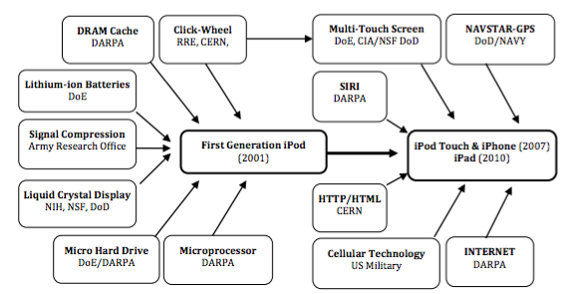
Estado Empreendedor

Slide 31
Cenário Internacional
Indefinição do centro dinâmico da economia mundial: EUA ou Ásia (China e seu entorno), alterando a dinâmica das cadeias produtivas mundiais
Acentuação da concorrência global: crescimento mais baixo e maior protecionismo nos países desenvolvidos e disputa na produção de manufaturados, luta por novos mercados, pressões por inovações e dos baixos custos asiáticos
Continuidade da mudança tecnológica acelerada: poupadora de mão de obra
Nova mudança de preços relativos: retorno a perda tendência declinante dos termos de trocas
Instabilidade da liquidez internacional, sujeita a instabilidades no sistema monetário internacional e às decisões do FED
Nova bolha Financeira, alerta do FMI

Slide 32
Brasil é o país que mais transfere renda por meio da política fiscal na América Latina
América Latina (16 países), OCDE e UE: Coeficiente de Gini
Fonte: Cepal – Panorama Fiscal – 2015

Slide 33
Mudança estrutural com igualdade - A proposta da Trilogia - CEPAL
“A região deve enfrentar o desafio de fechar as heterogeneidades estruturais para alcançar a igualdade com base no pleno exercício dos direitos;
aumentar a produtividade para superar sua estrutura de produção dual por meio de setores e atividades intensivos em conhecimento; e
aumentar a resiliência para lidar com restrições e vulnerabilidades externas, como as mudanças climáticas e a volatilidade financeira. "

Slide 34
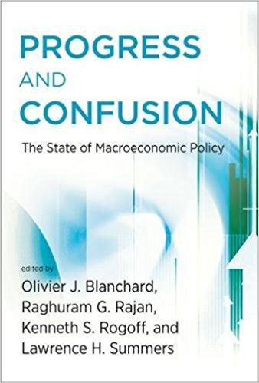
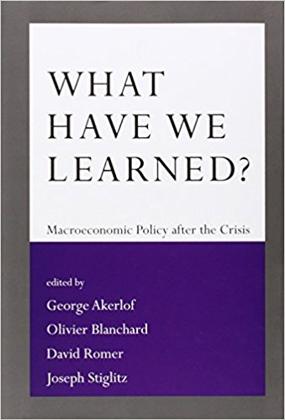

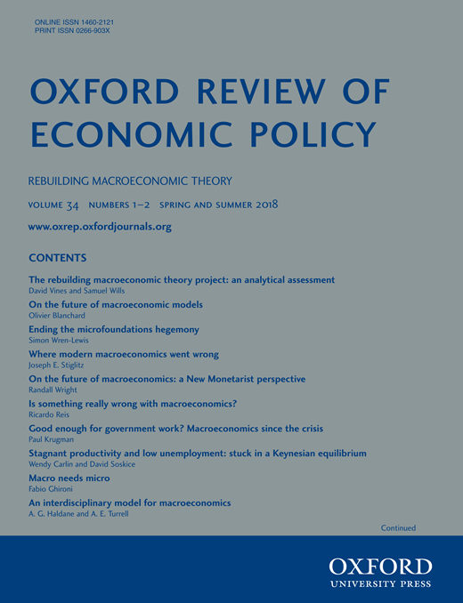
Teoria e política macro após a crise

Slide 35
Finanças Públicas e Desenvolvimento
Esther Dweck
Instituto de Economia
Universidade Federal do Rio de Janeiro
27 de novembro de 2019

Slide 36
Finanças Públicas e Desenvolvimento
Como o Estado influi na economia de um país
O que o Estado deve fazer
Por que algumas atividades econômicas são realizadas pelo Estado e outras pelo setor privado
O Estado deveria fazer mais ou menos do que está fazendo
Como se comportou o tamanho do Estado nos últimos 50 anos
36

Slide 37
Doutrina da Contração Fiscal Expansionista
Crowding out: O efeito positivo da austeridade decorre do pressuposto de que o setor público e o setor privado disputam recursos, dada a maior eficiência do gasto privado, a contração do gasto público gera um aumento ainda maior do gasto priva
Aumento da confiança: há um incentivo por parte dos empresários em investir quando o governo reduz sua participação na economia, controla seu resultado fiscal e mostra compromisso em pagar a dívida.
Equivalência Ricardiana: anúncio da redução dos gastos do governo estimularia o consumo, mesmo que os impostos permanecessem inalterados, pois levaria a uma redução dos impostos no futuro

Slide 38
Princípios básicos das regras fiscais de 2ª geração
Sustentabilidade: as regras devem estar inseridas num quadro a médio prazo
Reduzir a prociclicalidade: as regras devem mirar no primário estrutural ajustado pelo ciclo e pelo preço das commodities
Fornecer flexibilidade: devem incluir cláusulas de escape transparentes e o mandato para que o governo possa desenhar uma estratégia de retorno ao objetivo de médio prazo
Guiar o debate sobre política fiscal: não deve colocar a política fiscal no piloto automático
Desencorajar tentativas de eludir as regras: incluir mecanismos estritos de transparência e prestação de contas

Slide 39
Conteúdo Local
Ron Bloom, 2012 -­‐ Fracasso da estratégia norteamericana do “invent it here” and “make it there”.
…. “when you loose manufacturing the loss of innovation follows”
Agenda: Definir estratégia para articular setorialmente e regionalmente as cadeias produtivas domésticas e agregar valor à produção nacional, elevando a produtividade e a capacidade produtiva e reduzindo os vazamentos de demanda com importações.

Slide 40
Brasil em Comparação com outros países ainda é muito desigual
Índice de Gini de Países Selecionados em 2013
Fonte: Banco Mundial (World Development Indicators) – Dados de 2013 ou último disponível. Para Brasil, IBGE/PNAD 2013. Elaboração: SPE/MF (2016).

Slide 41
Desigualdade de Riqueza
Source: Morgan, M. (2017)

Slide 42
Estratégia de Desenvolvimento
Democracia e Desigualdade
Objetivo: Crescimento com redução da Desigualdade
década passada: redução da desigualdade de renda corrente, acesso a serviços e regional
desafio das próximas décadas: continuidade e ampliação do escopo da redução da desigualdade:
  desigualdade de acesso aos serviços de qualidade
  desigualdade de patrimônio
  desigualdade regional

Slide 43
Expectativas em queda
Expectativas de crescimento do PIB (2019 e 2020)
Fonte: Boletim Focus (BCB) – mediana das expectativas PIB Anual - (variação %)

Slide 44
Possíveis restrições externas ao Brasil
Elevação do coeficiente de importações, em particular da importação de bens duráveis e de capital, especialmente da China.
Riscos da especialização regressiva da pauta de exportações, que pode aumentar a vulnerabilidade no médio/longo prazo.
retração na demanda mundial e forte redução do preço de commodities
reversão da conjuntura de liquidez internacional

Slide 45
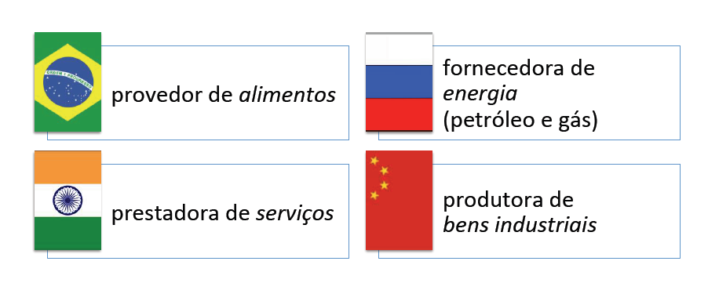
Divisão Internacional
e recursos naturais

Slide 46
Por que indústria é tão importante?
realocação intersetorial da mão de obra, central para o aumento da produtividade da produção nacional e da renda dos trabalhadores
encadeamentos internos permite o deslocamento de trabalhadores de setores de baixa produtividade para os de alta
Essencial para melhor distribuição de renda, países com renda elevada não ganharam competitividade à custa de salários baixos.
Tanto pelo aumento das exportações como, especialmente, pela redução das importações, contribui para equilíbrio em transações correntes num contexto em que os termos de troca não devem melhorar como no ciclo de expansão recente.
É um setor fundamental para o desenvolvimento econômico, pelo dinamismo tecnológico, empregos de qualidade e encadeamentos com outros setores (agricultura e serviços).

Slide 47
“Escola da Dependência” e Interesses Nacionais
O capital, a acumulação do capital e o desenvolvimento capitalista não têm uma lógica necessária que aponte para o pleno desenvolvimento da indústria e da centralização do capital
A burguesia industrial não tem um “interesse estratégico” homogêneo que contenha “em si, um projeto de desenvolvimento pleno das forças produtivas
Não basta conscientizar e civilizar a burguesia industrial e financiar a centralização do seu capital, para que ela se transforme num verdadeiro condotieri desenvolvimentista
a simples expansão quantitativa do Estado não garante um desenvolvimento capitalista industrial, autônomo e auto-sustentado
(José Luís Fiori: Desenvolvimentismo e “dependência”)
Notes:
O que chama a atenção é que até hoje, o “desenvolvimentismo de esquerda” não tenha conseguido se refazer do golpe, nem construir uma nova base teórica que possa dar um sentido de longo prazo a suas intermináveis e inconclusivas deblaterações macroeconômicas, e ao seu permanente entusiasmo pelo varejo keynesiano.

Slide 48
Padrão de desenvolvimento recente
O padrão recente de crescimento que se iniciou em 2004 teve três motores de expansão dos investimentos:
  Crescimento do consumo de massa
  Ampliação da infraestrutura econômica, social e urbana
  Crescimento das atividades baseadas em recursos naturais
Estes três motores tiveram como “combustíveis”:
  Políticas Sociais distributivas: aumento do salário mínimo e transferências de renda – incorporação de mais pessoas ao consumo de massa
  Aumento do investimento público e das empresas estatais
  Expansão do crédito , especialmente dos bancos públicos (BB, Caixa, BNDES)
  Forte elevação dos preços internacionais de commodities , impulsionados pelo efeito China

Slide 49
Linhas gerais para um projeto de desenvolvimento social
Enfrentar o desafio de eliminar a fome e a pobreza extrema e universalizar serviços públicos básicos à vida, como educação, saúde e espaços urbanos sustentáveis, passa a ser visto também como uma oportunidade de descortinar alternativas de inovação e desenvolvimento industrial necessário à criação de um mercado interno robusto e duradouro.
As principais lições da crise evidenciam que preocupações antes tidas como exclusivamente sociais, regionais ou ambientais e, por isso, descoladas dos objetivos do crescimento econômico estão na verdade no centro de políticas públicas e privadas.
Destinadas não apenas ao aumento da renda, mas ao desenvolvimento mais abrangente, apropriado e sustentável. Evidencia-se esta inédita possibilidade de estabelecer novos caminhos de desenvolvimento, rompendo a armadilha de dissociar suas dimensões econômica, política, social e, portanto, espacial.
(Coutinho, 2012)

Slide 50
Linhas gerais para um projeto de desenvolvimento social
É preciso pensar uma nova lógica de operação para a economia brasileira que garanta crescimento e uma profunda transformação social ou mudança estrutural com igualdade.
  “O Brasil terá um enorme potencial de crescimento econômico e desenvolvimento produtivo quando enfrentar suas duas principais mazelas: a concentração de renda e a carência na oferta pública de bens e serviços sociais. Isso porque a distribuição de renda e o investimento social são extremamente funcionais ao crescimento econômico e à diversificação produtiva e tecnológica e, por isso, são apresentados nesse artigo como os dois principais motores do desenvolvimento econômico.”

Slide 51
Linhas gerais para um projeto de desenvolvimento social
Duas importantes frentes de expansão para Economia Brasileira: a distribuição de renda e o investimento social.

Slide 52
Modelo puxado pela demanda doméstica
Estratégia de crescimento liderado pela demanda doméstica (Palley, 2002):
a existência de redes de proteção social para reduzir a necessidade de poupança precaucional de forma a estimular o consumo;
a implementação de um salário mínimo para aumentar a ligação entre crescimento da produtividade e dos salários, com, melhorar proteções trabalhistas e reforçar a negociação coletiva via sindicatos;
aumento do investimento em infraestrutura pública como alavanca para os investimentos públicos;
aumento da provisão de bens públicos, como saúde e educação;
reequilíbrio das estruturas tributárias.

Slide 53
Políticas para estrutura produtiva a partir de “missões”
Missões: a construção de políticas voltadas para resolução de problemas concretos e de longa data da sociedade brasileira, com objetivo social bem de definido
  mobilidade urbana, saneamento básico, tecnologia verde, habitação popular, produção de alimentos, saúde – em particular a cadeia produtiva em torno do SUS – e a educação, além de outros eixos voltados para as especificidades regionais como desenvolvimento das atividades agropecuárias do semiárido, desenvolvimento sustentável da Amazônia (incluindo a expansão do mapeamento do genoma da região amazônica), entre outros a serem elencados.
.

Slide 54
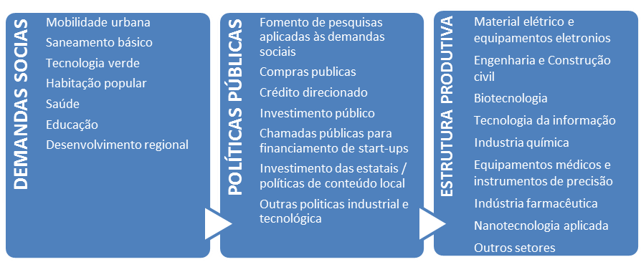
Políticas para estrutura produtiva a partir de “missões”
Articulação entre as demandas sociais, políticas públicas e estrutura produtiva

Slide 55
Políticas para estrutura produtiva
Articulação entre as demandas sociais, políticas públicas e estrutura produtiva
saúde movimenta o complexo industrial da saúde:
  setores prestadores de serviço, como hospitais, ambulatórios, serviços de diagnósticos e tratamentos, articulam-se com dois principais setores industriais:
    a indústria de base química e biotecnológica, que fornece fármacos, medicamentos, vacinas, hemoderivados, reagentes para diagnósticos e equipamentos, e
    as industrias de base mecânica, eletrônica e de materiais, que fornecem equipamentos mecânicos e eletrônicos, próteses e órteses e materiais de consumo (Gadelha, 2003).

Slide 56
Linhas gerais para um projeto de desenvolvimento social
  Como financiar
    É preciso desmistificar certos senso comuns acerca das finanças públicas e destacar o importante papel dos gastos sociais no crescimento econômico
    os Bancos públicos e o crédito direcionado tem papel fundamental e devem priorizar os objetivos sociais da estratégia de desenvolvimento

Slide 57
Bancos Públicos
Papel importante em alguns segmentos – rural e habitacional
Fonte: BCB.

Slide 58
Agenda proposta pelo Governo
Agenda Estruturante – Destruição dos Instrumentos de Desenvolvimento Inclusivo e Soberano
Reforma da Previdência
Manutenção do Teto de Gastos – com ajustes fiscais permanentes
Desvinculação das despesas - “quebrar o piso”
Abertura Comercial Unilateral
Privatização
Fim dos Bancos Públicos e das regras de Conteúdo Local
Desmonte do Setor de Petróleo e Gás
Continuação da Reforma trabalhista – “igual ao informal”

Slide 59
A “corrida para fundo”, com piora da sustentabilidade fiscal
Redução dos investimentos
Piora do Resultado primário
Redução da Demanda Privada
Redução da arrecadação
Redução do crescimento do PIB

Slide 60
Como resolver os dilemas e sair dos Impasses?
Estratégia principal deve ser retomar o crescimento econômico e a geração de emprego
Barrar a destruição
Reforma tributária Progressiva:
  Recompor a Carga Tributária de acordo com níveis próximos ao período pré-crise
  Taxação de Lucros e dividendos, Imposto sobre Grandes Heranças, ITR, Juros sobre capital próprio, etc.
Mudar a regra fiscal e Novo Pacto Federativo
  fim da EC95/2016 e uma regra que priorize verdadeiramente o crescimento econômico
  Aumentar Investimentos públicos para recuperar crescimento econômico
Novo padrão de desenvolvimento centrado na Redistribuição de Renda

Slide 61
Política Macro para o Desenvolvimento
Política Fiscal
Mudar a institucionalidade fiscal
Intensificar as políticas de transferência, valorização do salário mínimo, e gastos sociais
Aumentar progressividade da tributação sobre a renda e patrimônio;
Repensar o pacto federativo
Política Monetária e Creditícia
  definir estratégia para lidar com conflito distributivo, inércia inflacionária e choques de oferta – atenção para para especificidades da inflação no Brasil
  Definir estratégia para redução dos spreads bancários e alongamento dos prazos das operações de crédito
  Definir estratégia para aumentar fontes de financiamento de longo prazo do investimento
  Agenda Bancos Públicos
Politica Cambial
  Gestão dos instrumentos e regulação do mercado de câmbio

Slide 62
Avanços institucionais na governança e na capacidade de gestão das Políticas Públicas
Fortalecer a função de planejamento de médio prazo nos 3 níveis da administração pública
Indução à expansão de pessoal técnico no setor público e melhorar a qualificação
Acordos federais para as Políticas Públicas, com participação dos governos estatais e municipais em projetos comuns
Diálogo com a sociedade
Notes:
Sistema de Proteção Social brasileiro:
38 milhões de benefícios pagos por mês
Programa Bolsa Família - 13 milhões de benefícios
Benefício de Prestação Continuada – BPC - 3,5 milhões de benefícios
Previdência Rural - 7 milhões de benefícios
e o Regime Geral da Previdência Social – RGPS - 15 milhões de benefícios

Slide 63
Tratado de Methuen
“Quando o Conde de Ereceira [de Portugal] se tornou ministro, em 1681, ele concebeu o projeto de criação de manufaturas de tecidos, trabalhando as matérias-primas nativas, a fim de abastecer o país mãe e as colônias com bens manufaturados domésticos. Com esse intuito trabalhadores da indústria têxtil foram convidados da Inglaterra, e de forma tão rápida fez florescer as manufaturas domésticas de tecidos de lã em conseqüência da proteção que lhes foi garantida, que três anos mais tarde (em 1684) tornou-se possível proibir a importação de panos estrangeiros. A partir desse período Portugal forneceu internamente e para as colônias produtos fabricados com matérias-primas nativas, e prosperou por um período de dezenove anos, o que foi confirmado pelos próprios escritores ingleses” (List, 1841)

Slide 64
Tratado de Methuen
“No ano 1703, após a morte do Conde de Ereceira, no entanto, o famoso embaixador britânico Paul Methuen conseguiu persuadir o Governo Português que Portugal seria imensamente beneficiado se a Inglaterra permitisse a importação de vinhos Português, com uma tarifa um terço menor que a cobrada sobre vinhos de outros países, na consideração de Portugal admitir tecidos ingleses, a mesma taxa de direitos de importação (viz. vinte e três por cento.) que tinha sido cobrada sobre esses bens anteriores ao ano 1684” (List, 1841)

Slide 65
Tratado de Methuen
“Sob esse aspecto (tarifas), (...) esse tratado é evidentemente vantajoso para Portugal e desvantajoso para a Grã-Bretanha” (Smith, 1776).
“Afirma-se que quase todo o nosso ouro vem de Portugal. Em relação a outras nações, a balança comercial nos é desfavorável ou não nos favorece tanto. Todavia, cumpre lembrar que, quanto mais ouro importamos de um país, tanto menos teremos necessariamente que importar de todos os outros” (Smith, 1776).

Slide 66
Tratado de Methuen
“Não obstante isso, o referido tratado tem sido enaltecido como uma obra-prima da política comercial da Inglaterra. Portugal recebe anualmente do Brasil quantidade de ouro superior àquela que pode utilizar em seu comércio interno, seja em forma de moeda ou de baixelas de ouro ou prata. O excedente é excessivamente valioso para permanecer ocioso e encerrado em cofres, e, por não conseguir mercado vantajoso no país, deve, não obstante qualquer proibição, ser enviado ao exterior e trocado por alguma coisa que encontre um mercado mais vantajoso no país” (Smith, 1776).

Slide 67
Tratado de Methuen
“Imediatamente após a conclusão deste tratado, Portugal foi inundado com manufaturas inglesas, e o primeiro resultado destas inundações repentinas e completas foi a ruína das manufaturas portuguesas – um resultado que teve o seu perfeito análogo no posterior a Tratado chamado de Eden com França e na revogação do sistema Continental, na Alemanha” (List, 1841).

Slide 68
Tratado de Methuen
“... Nas atuais condições do mundo, o resultado da liberdade geral do comércio não seria uma república universal, mas, pelo contrário, uma sujeição total das nações menos adiantadas à supremacia da potência industrial, comercial e naval atualmente dominante” (List, 1841)

